Slide 1


Основні тренди у веб-дизайні
8

Slide 2
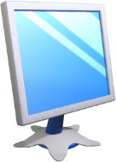

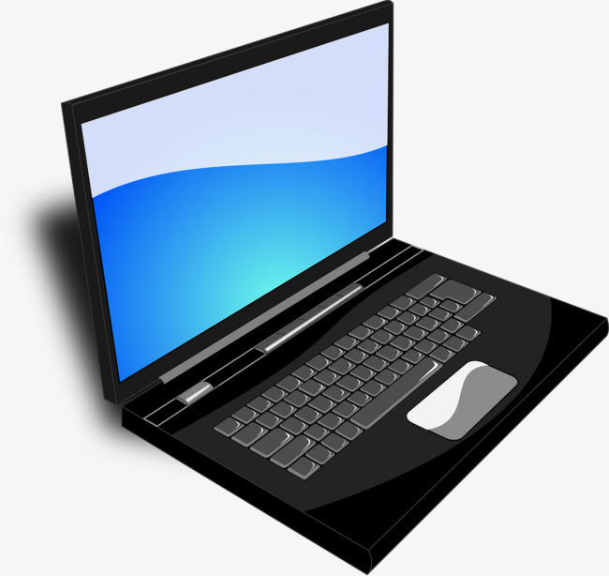
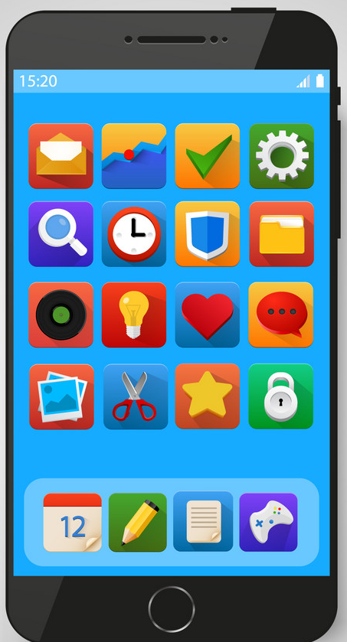

Основні тренди у веб-дизайні
Розділ 1 § 3
8
В першу чергу, тенденції в дизайні торкнулися мобільних ґаджетів. Частота переглядів сайтів за допомогою мобільних пристроїв перевершує використання ноутбуків і комп'ютерів. Пристрої для перегляду інформації в Інтернеті:
комп'ютер
ноутбук
планшет
смартфон

Slide 3
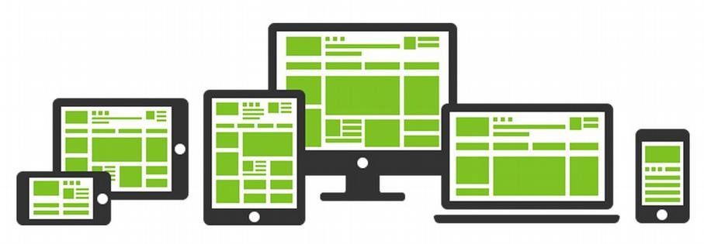
Основні тренди у веб-дизайні
Розділ 1 § 3
8
Логічно, що дизайн сайту повинен мати адаптивну версію дизайну.

Slide 4

Основні тренди у веб-дизайні
Розділ 1 § 3
8
Сторітеллінг — мистецтво складання і розповідання захопливих історій.
Сторітеллінг може виступати у вигляді:
відео
гіф-анімації
Або розділений за блоками і може бути розміщений по всій довжині сторінки.

Slide 5
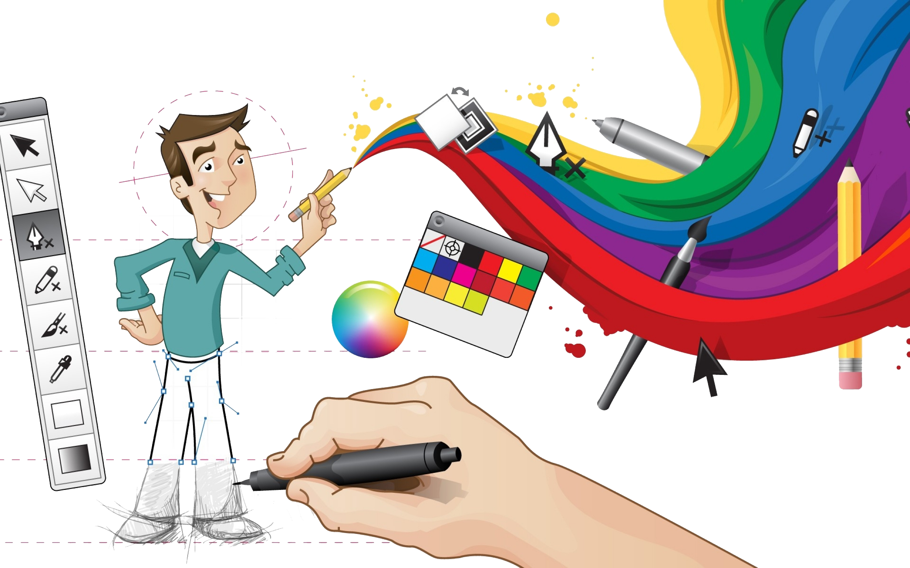
Основні тренди у веб-дизайні
Розділ 1 § 3
8
Більше простору.
Великий білий простір візуально збільшує екран, що не дозволяє користувачеві втратити концентрацію. До того ж, цей колір поєднується з усіма іншими, тому в якості акцентів або дизайнерських ідей можна вибирати абсолютно будь-які відтінки.
І вони будуть виглядати просто чудово.

Slide 6
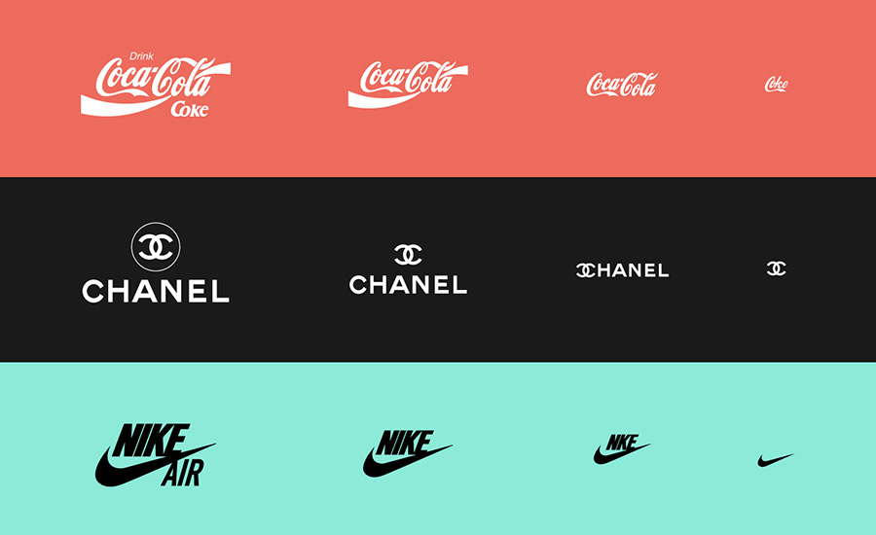
Основні тренди у веб-дизайні
Розділ 1 § 3
8
Адаптивні логотипи.
Адаптивні логотипи в залежності від розміру екрану мобільного девайсу можуть автоматично підлаштовуватися під нього.

Slide 7
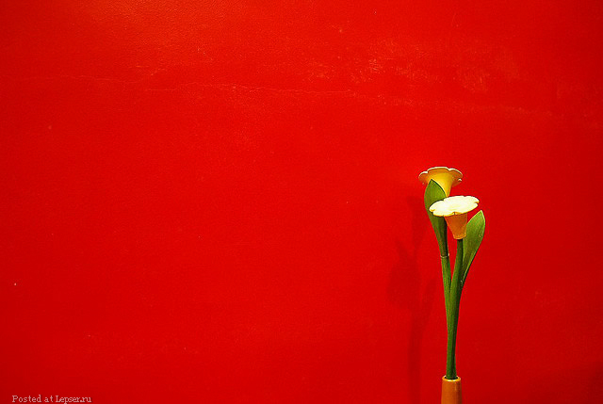
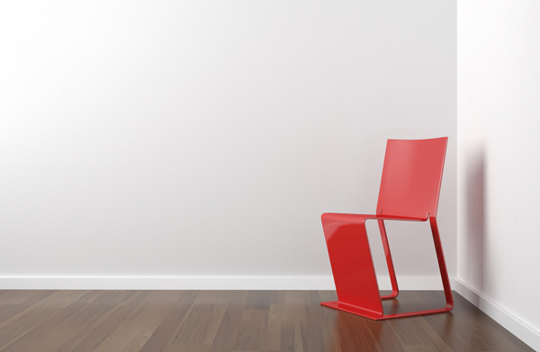
Основні тренди у веб-дизайні
Розділ 1 § 3
8
Студійні мінімалістичні фото сфокусує увагу відвідувача і не дозволить йому відволіктися.

Slide 8
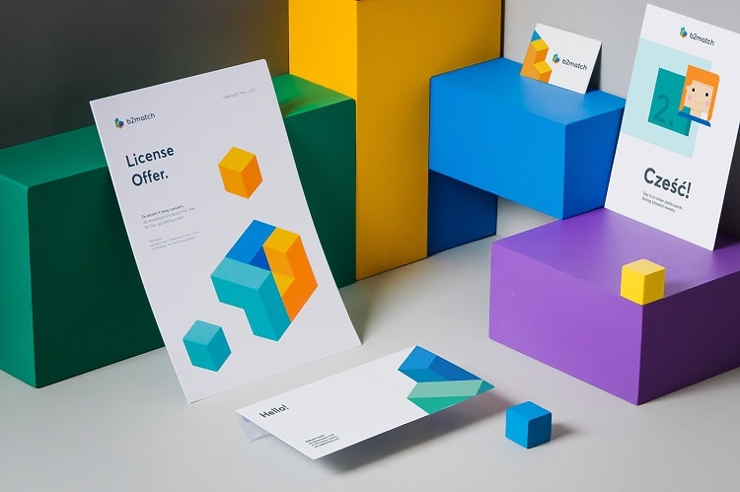
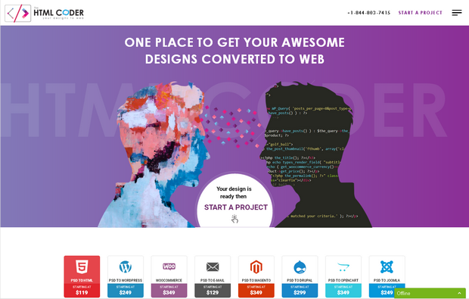
Основні тренди у веб-дизайні
Розділ 1 § 3
8
Яскраві кольори підкреслюють загальну ідею. Кольори передають емоції, а емоції - найголовніше для користувача.

Slide 9


Основні тренди у веб-дизайні
Розділ 1 § 3
8
Тренди в веб-дизайні – динамічна структура. Те, що ще вчора було модно і актуально, вже завтра може стати пройденим етапом, "минулим століттям".

Slide 10
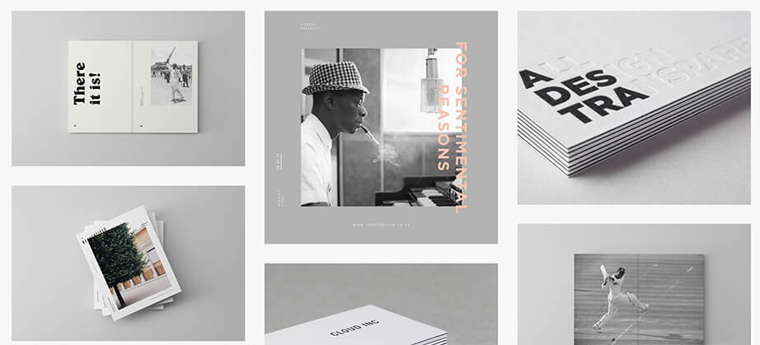
Основні тренди у веб-дизайні
Розділ 1 § 3
8
Нестандартне розташування блоків

Slide 11
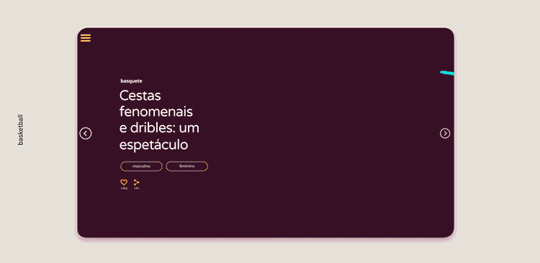
Основні тренди у веб-дизайні
Розділ 1 § 3
8
Повноекранне відео

Slide 12

Основні тренди у веб-дизайні
Розділ 1 § 3
8
Повноекранне відео

Slide 13
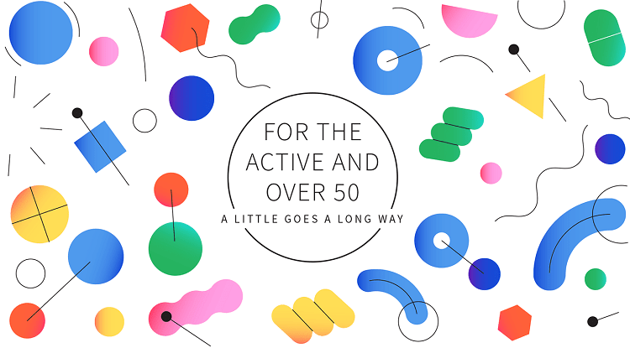
Основні тренди у веб-дизайні
Розділ 1 § 3
8
Геометричні форми і візерунки
Правильний підбір візерунків і форм допоможуть створити цілісну і привабливу композицію, яка дуже високо цінується веб-користувачем.

Slide 14
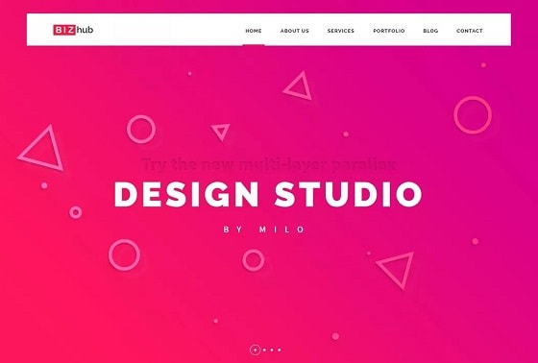
Основні тренди у веб-дизайні
Розділ 1 § 3
8
Геометричні форми і візерунки
І, незважаючи на те, що технологія 2D поступово здає свої позиції, поступаючись 3D, подібні прийоми можуть значно освіжити концепцію дизайну, зробивши його сучасним і дуже цікавим.

Slide 15
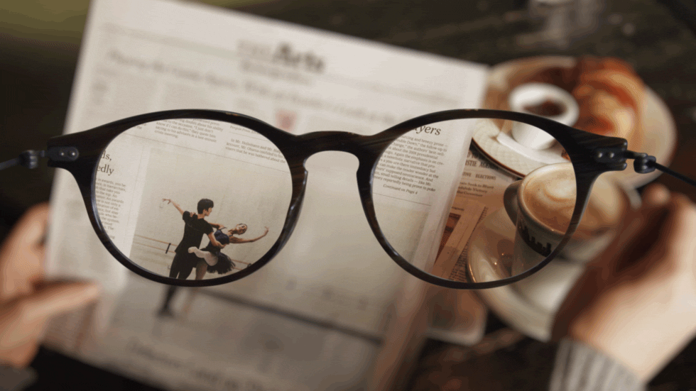
Основні тренди у веб-дизайні
Розділ 1 § 3
8
Сінемаграфи – ілюстрації з частковою анімацією.

Slide 16

Основні тренди у веб-дизайні
Розділ 1 § 3
8
Сінемаграфи – ілюстрації з частковою анімацією.

Slide 17

Основні тренди у веб-дизайні
Розділ 1 § 3
8
Гіф-зображення (анімація)
Гіфки максимально захоплюють увагу і дозволяють без великих красномовних описів дати зрозуміти користувачеві що йому пропонує компанія, на сайті якої він знаходиться.

Slide 18

Основні тренди у веб-дизайні
Розділ 1 § 3
8
Гіф-зображення (анімація)

Slide 19
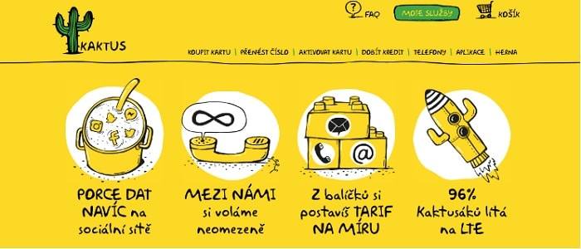
Основні тренди у веб-дизайні
Розділ 1 § 3
8
Соковита графіка і зображення
Якщо ж яскрава графіка не є суміжно з тематикою сайту, то виручать фотографії або зображення.

Slide 20
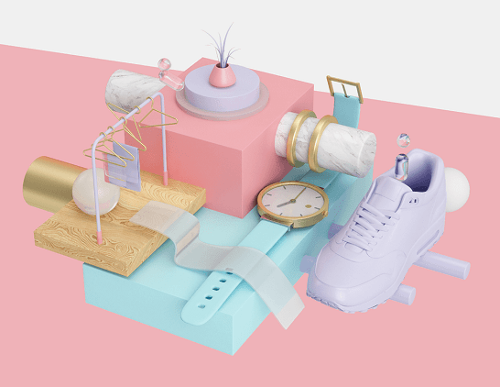
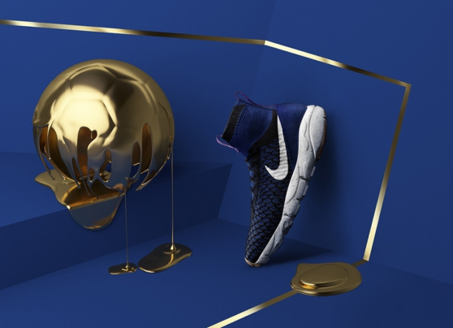
Основні тренди у веб-дизайні
Розділ 1 § 3
8
3D-зображення

Slide 21
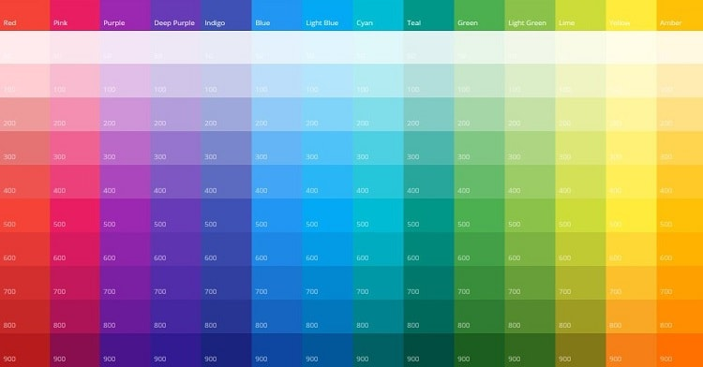
Основні тренди у веб-дизайні
Розділ 1 § 3
8
Кольори в веб дизайні
Для зручності вибору трендових кольорів, можна скористатися палітрою Google.

Slide 22
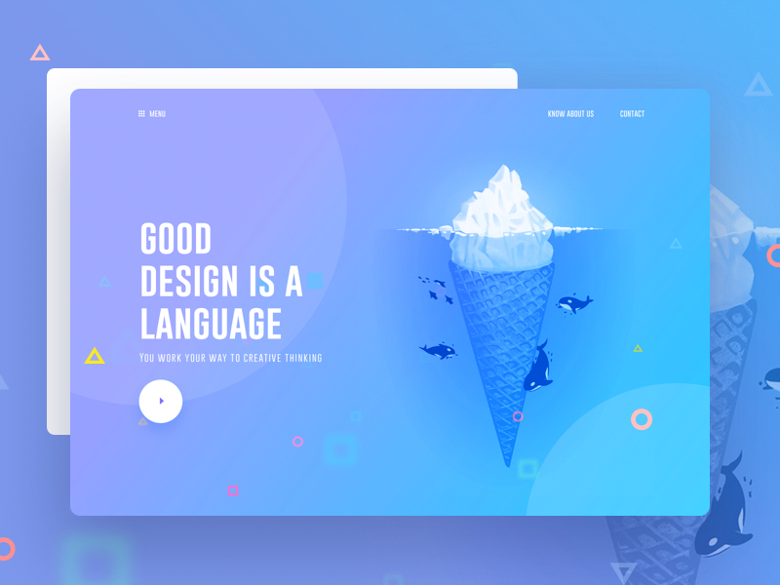

Основні тренди у веб-дизайні
Розділ 1 § 3
8
Градієнт
Фон сторінки, виконаний в градієнті, створює враження свіжості і унікальності.

Slide 23
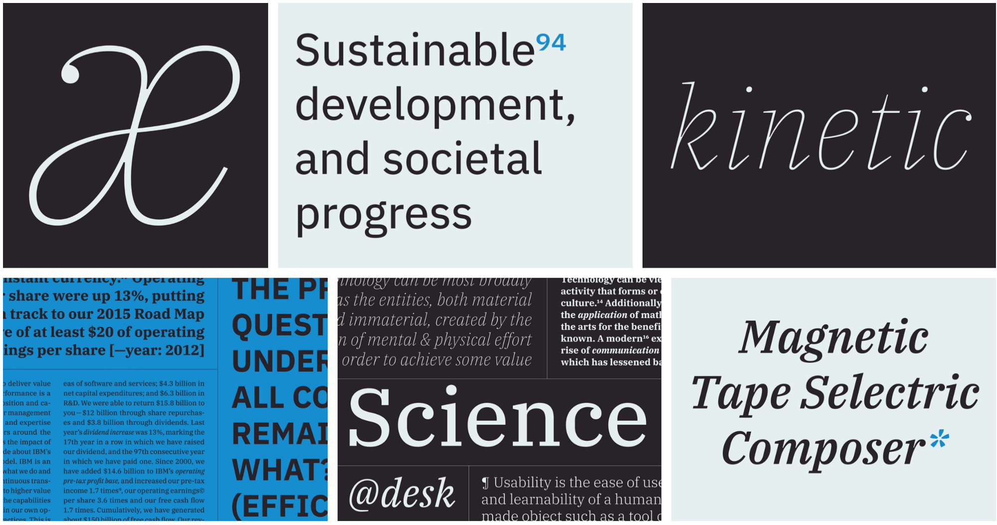
Основні тренди у веб-дизайні
Розділ 1 § 3
8
Унікальні шрифти
Шрифти дуже впливають на сприйняття інформації, і можуть, як привернути увагу читача до сайту, так і змусити його закрити вкладку.
До речі, застосування унікальних шрифтів «витягне» загальний вигляд сторінки, якщо її дизайн буде досить скромним.

Slide 24
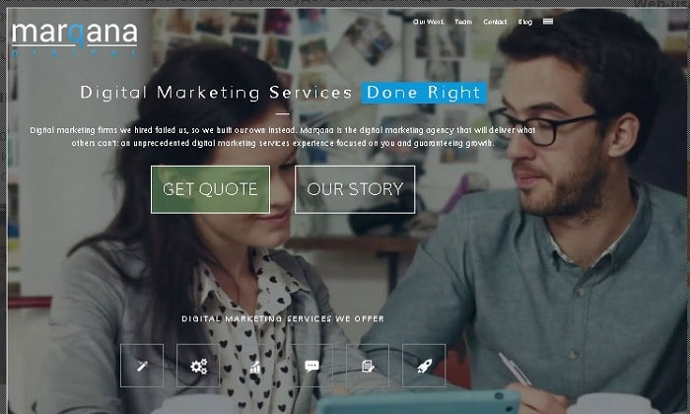
Основні тренди у веб-дизайні
Розділ 1 § 3
8
Напівпрозорі кнопки
Такі кнопки так само, як і непрозорі, відмінно виконують свою функцію лідогенерації, але при цьому виглядають дуже оригінально і не перевантажують сайт.

Slide 25

Основні тренди у веб-дизайні
Розділ 1 § 3
8
Паралакс-ефект
Ефект паралакса – переміщення заднього фону та основних елементів з різною швидкістю. Будьте впевнені, кожен відвідувач зверне на це увагу і вважатиме цей ефект за дуже крутою іміджевою складовою ресурсу.

Slide 26

Основні тренди у веб-дизайні
Розділ 1 § 3
8
Використання штучного інтелекту. Комп'ютерний розум проник в роботу корпоративних CRM, пошукових систем, електронних перекладачів, онлайн-консультантів тощо.

Slide 27
Дякую за увагу!
За навчальною програмою 2018 року

